Slide 1


PRODUCCIÓN DE TÉ NEGRO COMO UNA NUEVA ALTERNATIVA DE EXPORTACIÓN

Slide 2
Camellia Sinensis
Especie Botánica: Thea Sinensis
Tipos: “Sinensis, Assamica y Cambodiensis”
Zona de Cultivo: Amazonía Occidental
Clima: Templado
Humedad: 70 – 90%
Temperatura: 10 – 30 ºC
Altitud: 500- 1500 y 2,000 – 2500 Metros
Desarrollo de la Plantación: 2 años
Época de Plantación: Cualquier época del año
Densidad por Hectárea: 10,000–20,000 plantas / ha

Slide 3
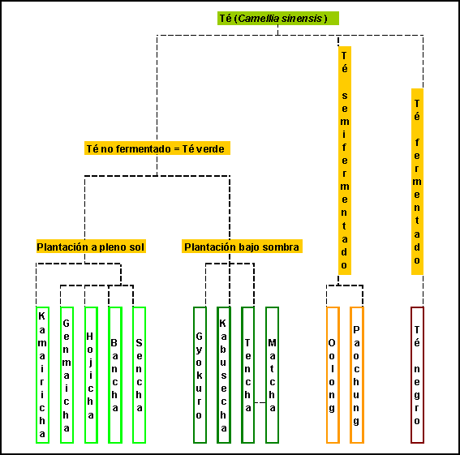
Variedades
de Té

Slide 4
Camellia Sinensis
Prevención de Cáncer
Industria farmacéutica y cosmética
Sector Dental y médico
Cafeína
Tinte con té
Té para los ojos
abono
Extracción muelas
Madres que dan de lactar a sus hijos
Fragancias

Slide 5
Producción Mundial de Té
Fuente: Dir. Ind. Alimenticia sobre la base de datos de la FAO
Elaborado por: los Autores

Slide 6
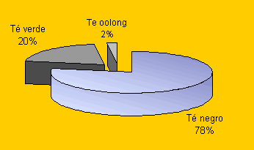

Tipos de Té a nivel mundial consumidos
Fuente: apps.fao.org
Elaborado por: los Autores
La oferta del mercado mundial (Participación de Mercado %)
Fuente: www.apps.fao.org
Elaborado por: los Autores

Slide 7
Países Productores
India
China
Sri Lanka
Fuente: Dir. Ind. Alimenticia sobre la base de datos de la FAO
Elaborado por: los Autores
Países Exportadores
China
Sri Lanka
Kenia
Fuente: Dir. Ind. Alimenticia sobre la base de datos de la FAO
Elaborado por: los Autores

Slide 8
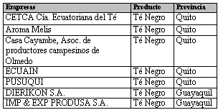
Empresas exportadoras de Té Negro en Ecuador
Fuente: CORPEI
Elaborado por: Los Autores

Slide 9
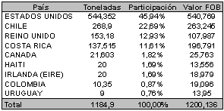
Exportaciones Ecuatorianas de Té Negro
Exportaciones de té Negro Ecuatoriano
en el 2002
Exportaciones de té Negro Ecuatoriano
desde 1990 hasta el 2002
Fuente: Banco Central del Ecuador
Elaborado por: Los Autores
Fuente: Banco Central del Ecuador
Elaborado por: Los Autores

Slide 10
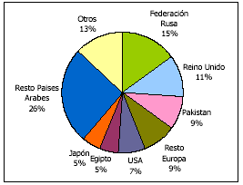
Demanda mundial del té
Principales países importadores y consumidores de Té en el mundo
Fuente: FAO
Elaborado por : Los Autores

Slide 11
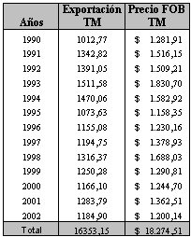
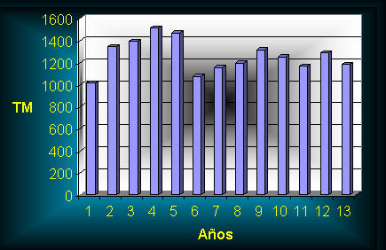
Demanda Externa para el té negro ecuatoriano
Fuente: Banco Central del Ecuador
Elaborado por: Los Autores
Fuente: Banco Central del Ecuador
Elaborado por: los Autores

Slide 12
Demanda Internacional para el té negro ecuatoriano
Fuente: Banco Central del Ecuador
Elaborado por: Los Autores

Slide 13
Demanda Internacional para el té negro ecuatoriano
Importaciones de té Negro en Estados Unidos
Fuente: FAO
Elaborado por: Los Autores
Fuente: Banco Central del Ecuador
Elaborado por: Los Autores

Slide 14
Demanda Internacional para el té negro ecuatoriano
  Precios del Té Negro ecuatoriano por Kg. a USA desde 1990 hasta el 2002
Fuente: Banco Central del Ecuador
Elaborado por: Los Autores
Fuente: Banco Central del Ecuador
Elaborado por: Los Autores

Slide 15
Análisis FODA
FORTALEZAS
Producto arraigado a los hábitos de consumo mundiales.
Adecuadas condiciones Agro ecológicas.
Producto natural.
Buena calidad del producto.

Slide 16
Análisis FODA
OPORTUNIDADES
Gran demanda del producto a nivel internacional.
Dar valor agregado al Té.
Inestabilidad de los volúmenes de producción en los países africanos.

Slide 17
Análisis FODA
DEBILIDADES
Asimetrías de información en cuanto a precios.
Costos de cosecha elevados.
Falta de un sistema de estandarización.
Altos costos de logística.

Slide 18
Análisis FODA
AMENAZAS
Crecimiento de la producción de los países africanos.
Alta concentración de nuestras exportaciones en USA.
Baja cotización y prestigio internacional de nuestro producto.
Barreras comerciales.

Slide 19
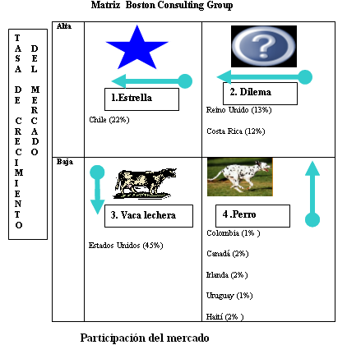
MATRIZ BCG
Elaborado por: Los Autores

Slide 20
Ciclo de vida de las exportaciones ecuatorianas de té negro
Fuente: Banco Central del Ecuador
Elaborado por: Los Autores

Slide 21
Estrategia de Canales de Distribución
Hacienda
Productor
Comercialización
Mercado Interno
Comercialización
Mercado Externo
Mayorista
Exportación
Directa
Consumidor
Final
Consumidor Corporativo
Importador
Materia Prima
(Procesamiento)
Empaque para
Consumidor
Final
Consumidor
Final
Procesamiento
Elaborado por: Los Autores

Slide 22
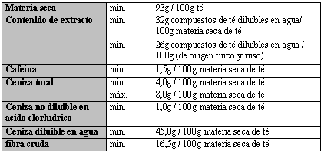
Criterios de Comercio Justo
Precio justo
Pago adelantado
Relación a largo plazo
Envase
Especificaciones para el Té Negro – ISO STANSDARD 3720:
808- Requerimientos químicos para el Té Negro
Fuente: www.ecuarural-gov.ec/ecuagro
Elaborado por: Los Autores

Slide 23
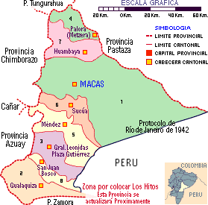
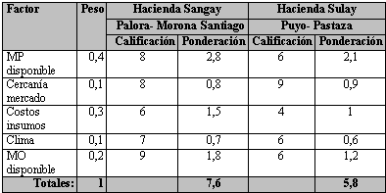
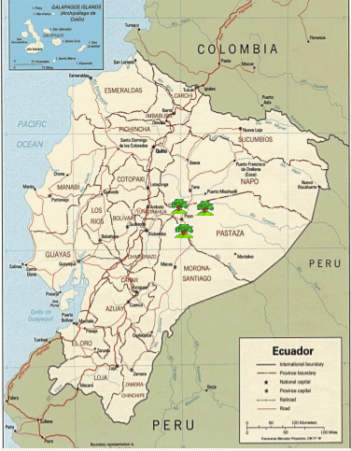
Localización
Método Cualitativo
Elaborado por: Los Autores

Slide 24
Programa de Producción de Té Negro
Fuente: Producción planeada del proyecto
Elaborado por: Los Autores

Slide 25
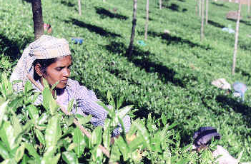
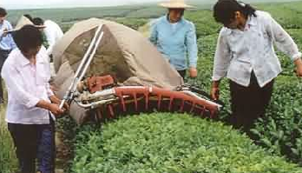
Cosecha manual
El costo de cosecha por
kilogramo a mano está
entre $ 0,05 y $ 0,06
Cosecha mecanizada
El costo de cosecha
mecanizado es de $0,03

Slide 26
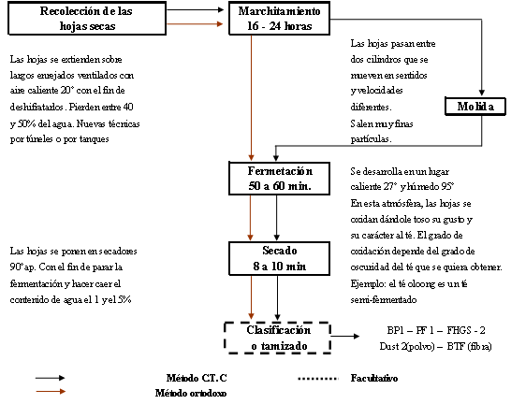
Flujo del Proceso de Producción ( Método C .T .C. y Método
Ortodoxo)
Fuente : CETCA (Compañía ecuatoriana del Té)
Elaborado por: Los Autores

Slide 27
Costos de Producción
Fuente: Cuadro de Costos de Producción del proyecto
Elaborado por: Los Autores
Costos de Operación
Fuente: Cuadro de Costos Operacionales del proyecto
Elaborado por: Los Autores

Slide 28
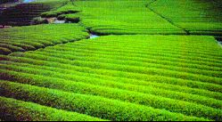
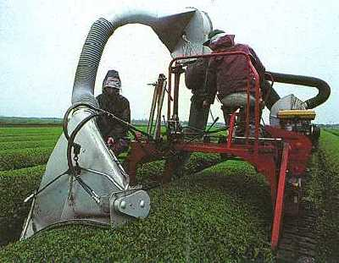
Inversión del Proyecto
Terreno
Cosechadora Oruga
tipo argentino
Fuente: Cuadro de Inversiones del proyecto
Elaborado por: Los Autores

Slide 29
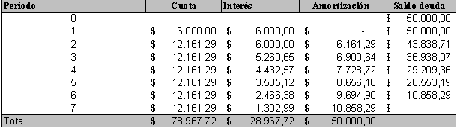
FINANCIAMIENTO
Deuda con la Corporación Financiera Nacional
Activos Fijos Financiados con deuda
Fuente: Investigación propia
Elaborado por: Los Autores
Fuente: Investigación propia
Elaborado por: Los Autores
Amortización
Fuente: Cuadro de financiamiento del proyecto
Elaborado por: Los Autores

Slide 30
Ventas e Ingresos
Fuente: Estimación de Ingresos del Proyecto
Elaborado por: Los Autores

Slide 31
Balance General Inicial
Fuente: Balance General Inicial del proyecto
Elaborado por: Los Autores

Slide 32
Estado de Pérdidas y Ganancias
Fuente: Estado de Resultado del proyecto
Elaborado por: Los Autores

Slide 33
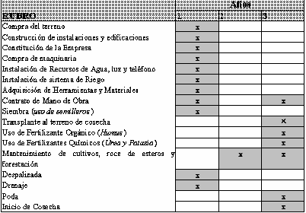
Cronograma de Instalación, Trabajo e Inversión
Elaborado por: Los Autores

Slide 34
MISIÓN
Ser una empresa agro exportadora de Té, competitiva, de crecimiento sustentable que garantiza el cumplimiento de las necesidades inmediatas de nuestros clientes de los sectores alimenticios, industriales y exportadores.
La alta productividad, rendimiento y responsabilidad son los valores para ser reconocidos a nivel nacional e internacional.
VISIÓN
Ser reconocidos como la empresa agrícola líder en producción y exportación de Té Negro en Ecuador.

Slide 35
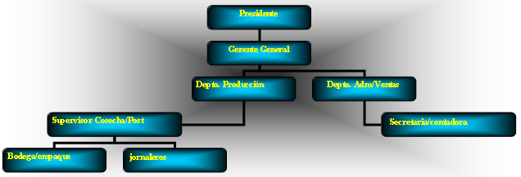
Organigrama de la Compañía
“PRODUCTORES DE TÉ CÍA. LTDA.”
Elaborado por: Los Autores

Slide 36
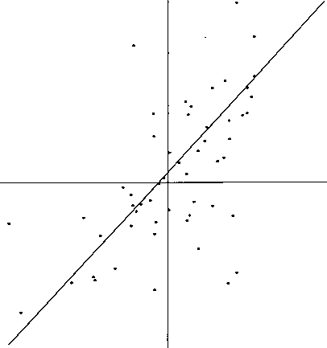
El Modelo de Valuación de Activos de Capital ( MVAC) o ( Capital, Assets Pricing Model, CAPM )
Prima por Riesgo ( Rm – Rf ): 8,6 %
Tasa Libre de Riesgo ( Rf ):4,28 %
(Costo de Capital o Rendimiento requerido por los inversionistas)
Retorno de Mercado
El Modelo de Valuación de Activos de Capital ( MVAC) o ( Capital, Assets Pricing Model, CAPM ) + Riesgo país
(Costo de Capital o Rendimiento requerido por los inversionistas)

Slide 37
Costo de Capital Promedio Ponderado (Wage Average Capital Cost, WACC)
CCPP: Es el costo Promedio Ponderado que para nuestro proyecto será la Tasa Mínima atractiva de Retorno (TMAR)
E = Es el Valor del Aporte de los Accionistas.
D = Es el Valor de la Deuda.
V = Es la Suma de la Deuda más el Capital Social.
Es la tasa de retorno exigida por la deuda ( acreedores).
Es la tasa de retorno exigida por el Capital Propio o Capital social.
CCPP = ( ( 50.000 / 121.383,50)*12%) + ( (71.383,50/ 121.383,50)*22,72 %)
CCPP = 18,30 % (TMAR)

Slide 38
Flujo de Caja
Fuente: Flujo de Caja del proyecto
Elaborado por: Los Autores

Slide 39
  Factibilidad Privada ( VAN, TMAR Vs. TIR )
Donde:
FCi: Es el Flujo de Caja del año i.
R: Es el costo nominal de capital Promedio Ponderado,
calculado anteriormente (TMR).
t: Es el tiempo, es decir el número de períodos.
TIR TMAR
28,70 % 18,30 %
Se necesita esperar 6 años para que
los flujos de caja cubran el monto total
de la Inversión Inicial

Slide 40
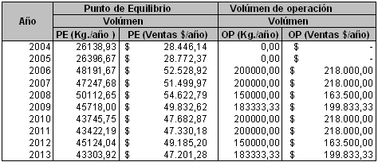
  Análisis del Punto de Equilibrio
CF: Son los costos fijos en dólares.
MC: Es la razón de margen de contribución
CV: Son los costos variables en dólares.
V: Son las ventas en dólares.

Slide 41
  Análisis del Punto de Equilibrio

Slide 42



Análisis de Sensibilidad
Análisis de Sensibilidad de TIR y VAN al precio de venta
Análisis de Sensibilidad de TIR y VAN de nivel máximo de ventas
Análisis de Sensibilidad de TIR y VAN de Gastos de Exportación

Slide 43



Análisis de Sensibilidad
Análisis de Sensibilidad de TIR y VAN de Sueldos de Administración y Ventas
Análisis de Sensibilidad de TIR y VAN de Costos Directos
Análisis de Sensibilidad de TIR y VAN de Costos Indirectos

Slide 44
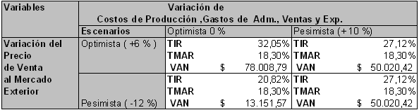
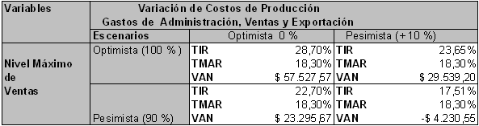
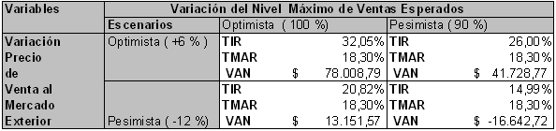
Análisis de Sensibilidad
Escenario que supone precio de venta al exterior esperado
Escenario que supone el nivel máximo de ventas esperado
Escenario que supone Costos de Producción Esperados
(Gastos de Administración, Exportación y Ventas)

Slide 45
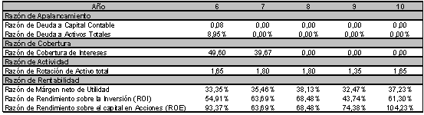
Indicadores Financieros ( Razones Financiera:
Apalancamiento, Cobertura, Actividad y Rentabilidad)
Fuente: Cuadro de índices financieros del proyecto
Elaborado por: Los Autores

Slide 46
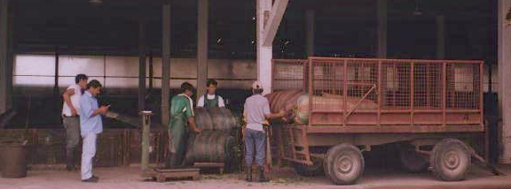
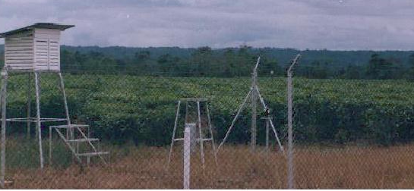
Té Negro
Externalidades Positivas:
Trabajo
Divisas
Industria Nacional
Externalidades Negativas:
Naturaleza
Erosión en la tierra

Slide 47
Té Negro
Factores Indicativos de Contaminación
Fuente: Fundación Natura
Elaborado por: Los Autores

Slide 48
C O N C L U S I O N E S
Camellia Sinensis Assamica
Marchitado, Enrulado, Fermentado y Secado
Mayor demanda en Estados Unidos
Baja demanda en mercado local
Competidores a nivel mundial, menor costo y calidad
TIR = 28,70 % TMAR =18,30 % VAN = $57.527,57
Variables más sensibles son: los precios de exportación y volumen de ventas esperado

Slide 49
R E C O M E N D A C I O N E S
Dar a conocer las propiedades del producto
Dar valor agregado al producto
Mayor regulación de políticas por parte del Gobierno
Creación de normas que rijan la calidad
Competidores a nivel mundial, menor costo y calidad
Futuro mercado Costa Rica y Chile
Tecnología que permita minimizar costos de cosecha

